Slide 1
Reflexion der Teamarbeit
TZI „GLOBE“:
Blick auf das System und die Umgebungsbedingungen
Junker-Imm, Koderisch, Solf

Slide 2
Inhaltsverzeichnis
Teamarbeit
Modell der Themenzentrierten Interaktion (Ruth Cohn)
Erfolgsfaktoren für Teams
Arbeitsphase: Analyse der Umgebungsbedingungen, individuell, mit Kolleginnen und Kollegen und im Team

Slide 3
Teamarbeit
„Teamarbeit ist
die kooperative, zielorientierte Arbeit von 2-8 Fachleuten, die gemeinsam an einer definierten komplexen Aufgabe, in einem Projekt oder einem Problem arbeiten, bei Integration unterschiedlichen Fachwissens und nach bestimmten, gemeinsam festgelegten Regeln.“
(Gellert, M. u. Nowak, C. (2014). Ein Praxisbuch für die Arbeit in und mit Teams. Meezen: Limmer, S. 21)
Notes:
In der Definitionen wird zwischen der Aufgabe, den – kooperierenden – Personen, den Kooperationsregeln und den Besonderheiten der handelnden Individuen unterschieden.

Slide 4
Ruth Cohn: Themenzentrierte Interaktion (TZI)
Ruth Cohn:
„Jeder Mensch verwirklicht sich in der Beziehung zu den anderen und in der Zuwendung zur Aufgabe.“
(Cohn, R. C. u. Farau, A. (1984). Gelebte Geschichte der Psychotherapie. Stuttgart: Klett-Cotta, S. 354)
Ruth Cohns Ansatz der TZI ist besonders gut für die Reflexion der Arbeit von Teams geeignet:
Die Einzelperson, das Team und ihr gemeinsamer Auftrag sind gleich wichtig. Das, was die Person für sich und in der Beziehung zu den anderen einbringt, wird als wesentlich wertgeschätzt.
Die Basis guter Arbeit sind die einzelne handelnde Person, ihre Vorstellungen und ihre Beziehungen zu den Mitgliedern des Teams und natürlich zu den Lernenden. Eine bloße Fokussierung auf den inklusiven Unterricht selbst greift zu kurz.
Notes:
s.a. Begleittext zur nächsten Folie.

Slide 5
Ruth Cohn: Themenzentrierte Interaktion (TZI)
ES / Thema
GLOBE
ICH
WIR
© Solf, Junker-Imm, Koderisch
Notes:
Ruth Cohn betont die Interdependenz zwischen allen Faktoren. Sie meint, dass ICH, WIR und THEMA gleich wichtig seien und also z.B. das THEMA „unsere Kinder gut und inklusiv unterrichten“ nicht im Zentrum steht gegenüber einer Beschäftigung mit dem ICH der Einzelnen. Das eigentliche „Thema“ der Gruppe entsteht so erst im Miteinander aller vier Ebenen. Es wird deshalb von manchen TZI-Vertretern nicht mit dem ES, der Sache, gleichgesetzt, sondern entsteht in der Auseinandersetzung und dem Miteinander zwischen und in den vier Ebenen. ICH und WIR sind die Basis einer erfolgreichen Arbeit, die Basis für die erfolgreiche Arbeit mit dem Thema, dem „ES“.
In der folgenden vertieften Auseinandersetzungen mit den eigenen und fremden individuellen Vorstellungen und den Gemeinsamkeiten und Unterschieden in der Gruppe kann also das Ziel sein: Was ist eigentlich „unser Thema“? Was ist uns wichtig? Wo wollen wir ran?
GLOBE: Gelingen entsteht nur in einer stützenden Umgebung. Zu dieser Umgebung gehören zuallererst die gesellschaftlichen Bedingungen, die öffentliche Diskussion und Erwartung, die Gesetzgebung, die Verordnungen. Zur genaueren Befassung können den Begriffen unterschiedliche Ebenen zugeordnet werden: Auf einer ersten Ebene ist das ICH die einzelne Person, das WIR das Team, das ES der inklusive Unterricht. Kollegium, Schulleitung(en) etc. wären dann dem GLOBE zuzuordnen. Auf einer zweiten Ebene könnte der Kreis die Schule bezeichnen, das WIR die Schulleitung und das Kollegium einschließen, das ES eventuell über den Unterricht hinaus das inklusive Miteinander bezeichnen. Der GLOBE stellte dann alles dar, was wirklich extern ist und zur Schulverwaltung, Träger, Gesellschaft etc. zugehört.

Slide 6
TZI: Die Einzelperson im Zusammenspiel mit der Gruppe
Ruth Cohn: „Der Mensch ist eine psycho-biologische Einheit und ein Teil des Universums. Er ist darum gleicherweise autonom und interdependent. Die Autonomie des Einzelnen ist um so größer, je mehr er sich seiner Interdependenz mit allem und allen bewusst wird.“
(Cohn, R. C. u. Farau, A. (1984). Gelebte Geschichte der Psychotherapie. Stuttgart: Klett-Cotta, S. 357)
ICH: Das Selbst-bewusst-Sein von den eigenen Werten, Haltungen und Vorstellungen vom Handeln ist Basis für gemeinsamen Erfolg.
WIR: Die autonomen Einzelnen sind immer abhängig von anderen Einzelnen. Autonomie und Abhängigkeit bilden keinen Gegensatz; sie ergeben in ihrer Verbindung Gestaltungsmöglichkeiten für das Miteinander als stabiler und dynamischer Basis für die gemeinsame Aufgabe.
Autonomie entsteht durch das Bewusstwerden der Interdependenz und der Gestaltungsmöglichkeiten.
Der Einzelne übernimmt für sich Verantwortung und für das Gemeinsame.
Notes:
Bei der Arbeit im Team geht es um den Einzelnen, seine Werte und Haltungen und seine Vorstellungen vom Handeln. Ohne dieses Selbst-bewusst-Sein kann die Zusammenarbeit im Team und die Arbeit mit den Lernenden nicht gestaltet werden. Zugleich sind die Einzelnen aber immer abhängig von den anderen Einzelnen und von ihrer Umwelt, von der Eingebundenheit im Team. Die Einzelnen sind so zugleich autonom und abhängig. Autonomie entsteht dabei vor allem durch das Bewusstwerden der Interdependenz, nicht in der Loslösung von der Gruppe. Die Einzelnen und die Gruppe werden so gemeinsam verantwortlich für das Handeln der Einzelnen und des Teams.

Slide 7
TZI: Umgebungsbedingungen für das Handeln von ICH und WIR
Ruth Cohn: „Freie Entscheidung geschieht innerhalb bedingender innerer und äußerer Grenzen; Erweiterung dieser Grenzen ist möglich.“
(Cohn, R. C. u. Farau, A. (1984). Gelebte Geschichte der Psychotherapie. Stuttgart: Klett-Cotta, 1984, S. 358)
GLOBE: bedingender Faktor für das Handeln aller Akteure
ICH und WIR agieren in einer Umgebung, die nicht von ihnen gestaltet wurde:
Gesetzgebung, Politik, öffentliche Erwartungen,
Entscheidungen der Schulverwaltung,
Schulleitung,
Verhalten der Eltern, der Kollegien und der Kooperationspartner.
Der GLOBE setzt Grenzen, die den Akteuren bewusst sein müssen. Ihre Verantwortung ist eingeschränkt.
Grenzen sind aber dehnbar. Akteure sollten sich bewusst werden, wo und wie sie Umgebungsbedingungen förderlich beeinflussen können.
Notes:
Der GLOBE ist bedingender Faktor für das Handeln der Akteure, des Einzelnen und der Gruppe. des ICH und des WIR. Die Lehrperson und das Team agieren in einer Umgebung, die nicht von ihnen gestaltet wurden: Gesetzgebung, öffentliche Diskussion und Erwartungen, Entscheidungen der Schulverwaltung und der Schulleitung. Auch aber auch das Verhalten der Eltern und der Kollegien setzt Rahmenbedingungen. So wie sich die Akteure der Interdependenz mit den anderen bewusst sein müssen, so müssen sie sich auch der Grenzen bewusst sein, die durch die Umgebungsbedingungen gesetzt sind. Dieses Bewusstsein kann helfen, die Grenzen der eigenen Verantwortung zu erkennen. Mit der zweiten Aussage weist Ruth Cohn aber darauf hin, dass diese Grenzen zwar existent sind, aber in Teilen dehnbar, erweiterbar, beeinflussbar sind. Die Akteure sollen sich also nicht nur der Begrenzung ihres Handelns bewusst werden, sondern auch der Möglichkeiten, direkt oder indirekt auf die Umgebung Einfluss zu nehmen, um die Entwicklung unterstützende Bedingungen zu fördern.

Slide 8
Systemvisualisierung
„Der Ansatz der Systemvisualisierung liegt in einer übersprachlichen Visualisierung von Denkinhalten in Bildern.
Bei der Systemvisualisierung werden Begriffe nur spärlich zur Ergänzung von Systembildern verwendet. [...] In den Systembildern werden essenzielle Erkenntnisse in einer Symbolsprache abgebildet. [...]
Die Vorteile der Systemvisualisierung sind:
Gute Systembilder stellen die Essenz eines Sachverhaltes dar und reduzieren damit die Komplexität des Sachverhalts.
Eine gute Systemskizze ist prägnant und ersetzt bzw. ergänzt weitgehend schriftliche oder verbale Erläuterungen.
Das Sprachrepertoire [...] kann um weitere Symbole erweitert werden.“
(Preißing, W. (2008). Visual Thinking. München: Haufe Verlag S. 42)

Slide 9
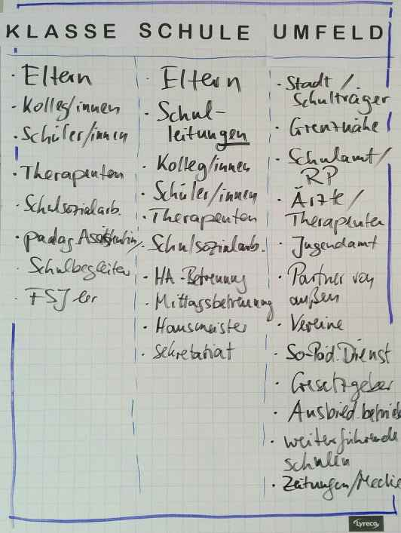
Systemvisualisierung: Wer sind die Akteure (Personen / Institutionen)?
Erstellen Sie in der Großgruppe eine Liste der beteiligten Akteure:
Wer agiert im direkten Umfeld von Unterricht und Klasse?
Wer agiert außerhalb der Klasse im schulischen Umfeld?
Wer agiert und kooperiert mit Ihnen außerhalb der Schule?
Beispiel aus einem Workshop

Slide 10
Systemvisualisierung: Akteure im Umfeld des Teams
Welche Akteure wollen wir darstellen?
Wie wollen wir die Beziehungen zwischen den Akteuren und unserem Team darstellen?
Mögliche Symbole (und viele mehr, die Ihnen noch einfallen):
Varianten: Strichart, Strichstärke, Größe der Schrift oder des Symbols, Platzierung (nah, entfernt) etc.

Slide 11
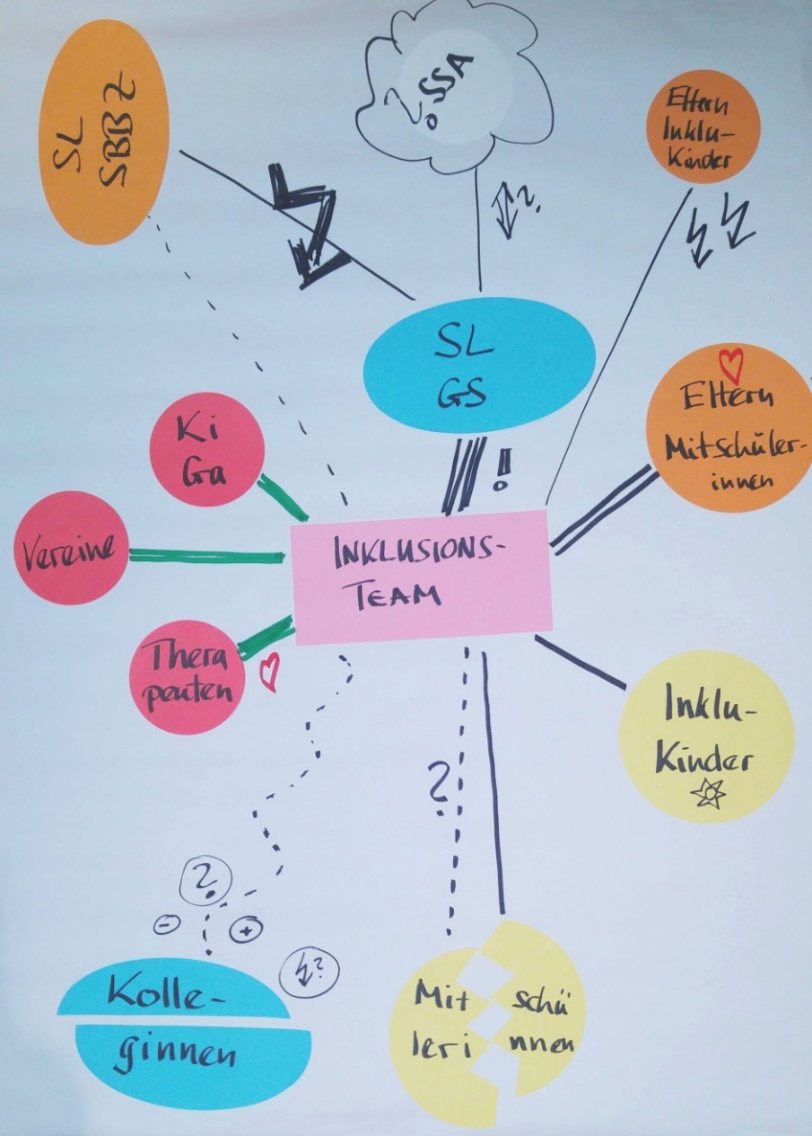
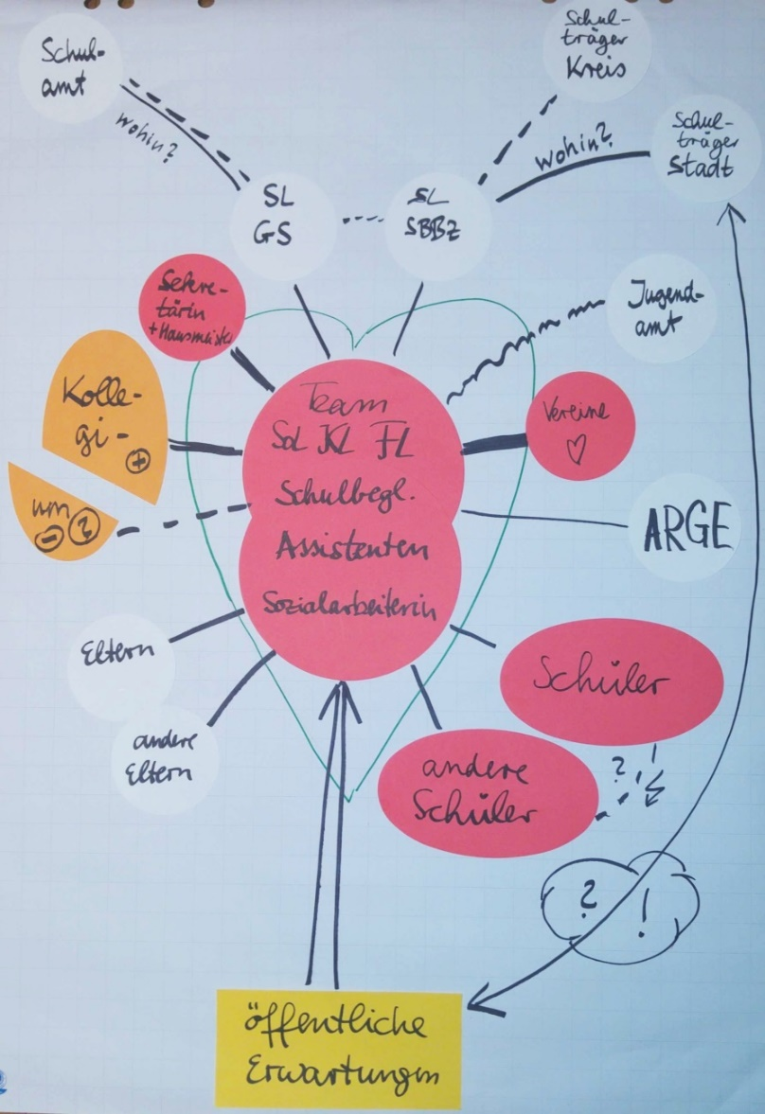
Systemvisualisierung: Beispiele
Notes:
Hier geht es nicht darum, die Beispiele zu würdigen, sondern die Vielfalt an Möglichkeiten zu zeigen und dabei die Kreativität der Beteiligten anzuregen. Dazu kann allerdings eine erste Interpretation einzelner Aspekte der Beispiele helfen.

Slide 12
Systemvisualisierung des Umfeldes Ihres Teams
Nutzen Sie die gemeinsam erstellte Übersicht über die Akteure.
Tauschen Sie sich aus, wie Sie die Akteure und ihre Verbindung zu Ihrem Team einschätzen.
Gestalten Sie ein für Sie stimmiges Systembild, indem Sie mit unterschiedlichen Formen / Farben / Größen die Akteure in Bezug zu Ihrem Team stellen und beschriften Sie die Bezüge mit zusätzlichen Symbolen.
Fixieren Sie am Ende Ihre Darstellung.
Gesamtzeit: 45 Min.

Slide 13
Außenblick einholen / Schritte planen
Gehen Sie mit zwei anderen Teams zusammen.
Ein Team zeigt ohne weitere Erklärung sein Systembild. Die anderen stellen ihre Hypothesen / ihren Blick auf die Darstellung zur Verfügung. → 5 Minuten je Bild
Anschließend diskutieren die Teams intern die gehörten Hypothesen. Sie überlegen, welche Schlussfolgerungen sie ziehen können bzw. welche weiteren Schritte möglich sind. → 15 Minuten Zeit
Austausch im Plenum

Slide 14
Literaturverzeichnis
Cohn, R. C. u. Farau, A. (1984). Gelebte Geschichte der Psychotherapie. Stuttgart: Klett-Cotta.
Gellert, M. u. Nowak, C. (2014). Ein Praxisbuch für die Arbeit in und mit Teams. Meezen: Limmer.
Philipp, E. (2014). Multiprofessionelle Teamentwicklung. Erfolgsfaktoren für die Zusammenarbeit in der Schule. Weinheim und Basel: Beltz-Verlag.
W. Preißing, W. (2008). Visual Thinking. München: Haufe Verlag

Slide 15
Kontaktperson
Max/Erika Mustermann
Telefon 0711 XXXX – XXXX
E-Mail max/erika.mustermann@zsl.kv.bwl.de
Internet www.zsl-bw.de

